Slide 1
54 ΔΗΜΟΤΙΚΟ ΣΧΟΛΕΙΟ ΠΕΙΡΑΙΑ
ΣΑΛΑΜΙΝΑ
ΑΡΙΣΤΟΤΕΛΗΣ ΣΑΚΕΛΛΑΚΗΣ
ΜΑΝΟΣ ΛΥΓΝΟΣ
ΓΙΑΝΝΗΣ ΠΑΠΑΔΑΚΗΣ

Slide 2
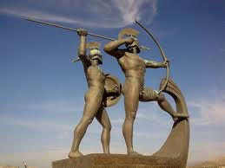
Η ΙΣΤΟΡΙΑ ΤΗΣ ΣΑΛΑΜΙΝΑΣ
Η Σαλαμίνα είναι η πατρίδα του ομηρικού βασιλιά Αίαντα του Τελαμώνιου και του τραγικού ποιητή Ευριπίδη. Έγινε διεθνώς γνωστή από την ομώνυμη Ναυμαχία που συνέβη το 480 π.χ., που έδωσαν οι αρχαίοι Έλληνες σταματώντας την Περσική Αυτοκρατορία να εισχωρήσει στην Ευρώπη.

Slide 3
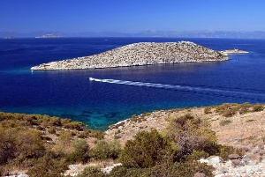
ΠΑΡΑΛΙΕΣ ΣΑΛΑΜΙΝΑΣ..
Η παραλία κανάκια στην Σαλαμίνα είναι μία σχετικά απομακρυσμένη παραλία και για να την προσεγγίσει κανείς περνάει από μια υπέροχη διαδρομή μέσα στο δάσος με ωραία θέα.
ΠΑΡΑΛΙΑ ΚΑΝΑΚΙΑ

Slide 4
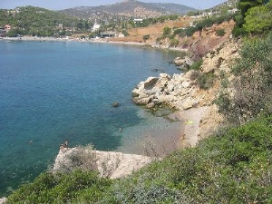
ΚΑΚΗ ΒΙΓΛΑ
Ο όρμος κακή βίγλα είναι μία περιοχή εξαιρετικής ομορφιάς που βρίσκεται στη Σαλαμίνα. Το πράσινο τοπίο που περιβάλει την παραλία δημιουργεί ένα μοναδικό συναίσθημα στον επισκέπτη

Slide 5
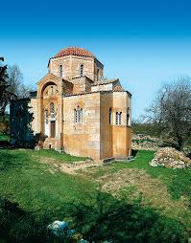
Η Μονή του Αγίου Νικολάου Λεμονιών
Η Μονή του Αγίου Νικολάου ‘’Λεμονιών’’ βρίσκεται μέσα στο δάσος στην δυτική πλαγιά του βουνού «Σταυρός». Παραπλεύρως της υπάρχει το ναΰδριο του Αγίου Ιωάννη του Καλυβίτη.

Slide 6
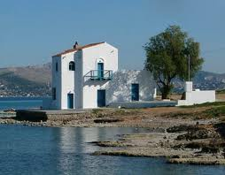
Μουσείο Άγγελος Σικελιανός
Το σπίτι του μεγάλου Έλληνα ποιητή Άγγελου Σικελιανού, στην παραλία της Φανερωμένης, αναστηλώθηκε (2003-2006) επί Δημαρχίας Βαγγέλη Αγαπίου. Δίπλα στο σπίτι υπάρχει η προτομή του!

Slide 7
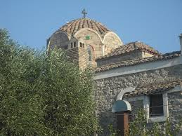
Η Ιερά Μονή Φανερωμένης
Η Ιερά Μονή Φανερωμένης (εορτάζει στις 23 Αυγούστου) που ανίδρυσε τον 17^{ο} αιώνα (1670) ο Όσιος Λαυρέντιος (κατά κόσμο Λάμπρος Κανέλλος ) ο οποίος βρήκε την εικόνα της «Νεοφανείσης
Παναγίας»

Slide 8
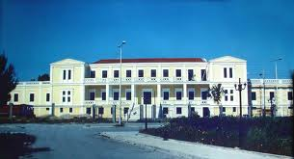
Το Λαογραφικό Μουσείο του Δήμου Σαλαμίνος στεγάζεται από τον Οκτώβριο του 1998 σε μια ευρύχωρη αίθουσα του Νέου Δημαρχείου - Πολιτιστικού Κέντρου.
Μουσείο Λαϊκής Τέχνης

Slide 9
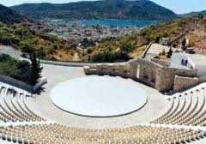
Το ανοιχτό Ευριπίδειο Θέατρο
Το ανοιχτό Ευριπίδειο Θέατρο (3000 θέσεων) το οποίο χτίστηκε 1993 επί Δημαρχίας Αθ. Μακρή στο «Λόφο Πατρίς», εκεί βρίσκεται και η προτομή του μεγάλου τραγικού Ευριπίδη

Slide 10
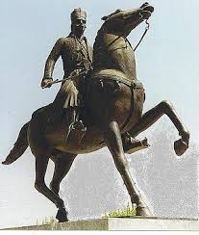
Ο Τάφος του ήρωα Γεώργιου Καραϊσκάκη,
Ο τάφος ανακατασκευάστηκε το1996 με τιμητικές εκδηλώσεις από το Δήμο Σαλαμίνας και στήθηκε στον περίβολο του ναού η προτομή του ήρωα. Στην εκκλησία του Αγ. Δημητρίου σώζονται τα οστά του.

Slide 11
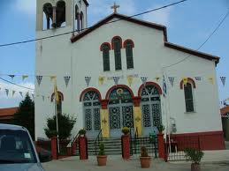
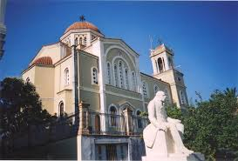
Οι Ιεροί Ναοί Αγίου Μήνα και Αγίου Δημητρίου
Οι Ιεροί Ναοί Αγίου Μήνα και Αγίου Δημητρίου με έργα του μεγάλου Σαλαμίνιου και νεοέλληνα ζωγράφου Πολυχρόνη Λεμπέση (1848- 1913) και του γλύπτη Γιαννούλη Χαλεπά (1851-1938)

Slide 12
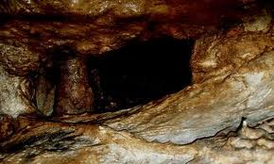
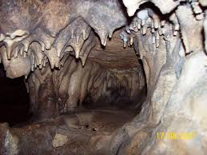
Το σπήλαιο του Ευριπίδη
Το σπήλαιο του Ευριπίδη στη θέση Περιστέρια, το οποίο ανασκάφτηκε από τον αρχαιολόγο καθηγητή Γιάννο Λώλο (1994-1997)

Slide 13
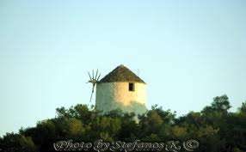
ΟΙ ΔΥΟ ΑΝΕΜΟΜΥΛΟΙ
Οι δύο Ανεμόμυλοι στο «Λόφο των Μύλων», κτίσματα του 18^{ου} αιώνα

Slide 14
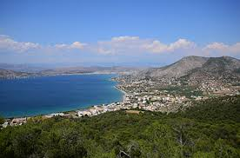
ΤΕΛΟΣ
ΕΥΧΑΡΙΣΤΟΥΜΕ ΠΟΥ ΠΑΡΑΚΟΛΟΥΘΗΣΑΤΕ ΤΗΝ ΕΡΓΑΣΙΑ ΜΑΣ

